Slide 1


Финальный Проект
WEB приложение имитирующее Простейший вебсайт банка
Вахитов Руслан
Java School. Группа 3

Slide 2
О приложении
Авторизация
Администрирование (CRUD над клиентами)
Клиентский интерфейс (Личный кабинет, простейший кредитный конвейер)

Slide 3
Использованные технологии
Java 11
Spring Boot
Spring Security (кастомная страница авторизации, хранение пользователей в БД, шифрование паролей, доступ и адресация в зависимости от ролей)
Spring MVC
Spring Data JPA
H2 embedded БД
Thymeleaf
Простейший фронт с Bootstrap
AWS

Slide 4
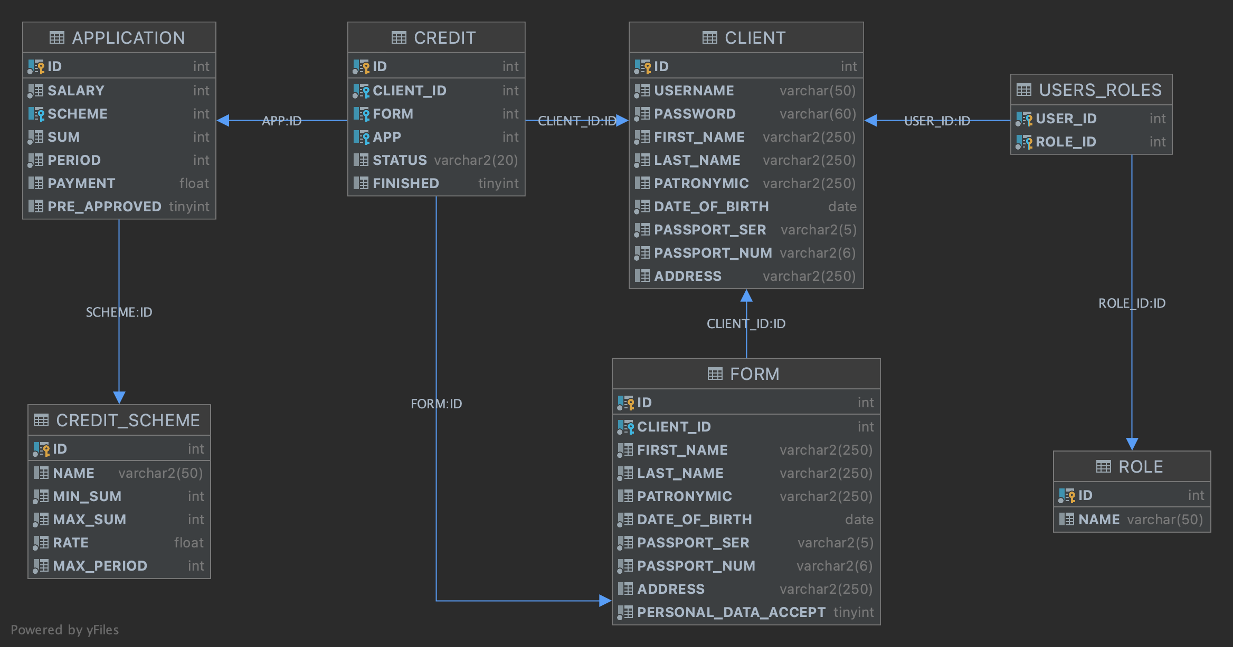
Модель данных

Slide 5
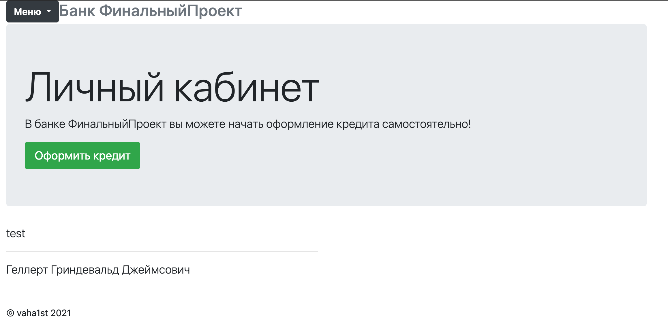
Демонстрация
GitHub репозиторий
Хостинг

